Slide 1
CAPSTONE · PTY4614 · SECCIÓN 005D
Sistema de Punto de Venta e Inventario
Emporio NaturalSur · Desarrollo y empaquetado · Semana 14 de 18
Victoria Roa Seitz · Scrum Master
Fernando Silva · Eduardo Guzmán · Equipo de desarrollo
Docente guía: Karla Marilyn Roco · Duoc UC San Joaquín · 13 de noviembre de 2026
Notes:
VICTORIA · 15 s. Presentamos el sistema de punto de venta e inventario para Emporio NaturalSur. Hablamos los tres: yo el problema, los objetivos y el estado; Fernando el stack y la arquitectura; Eduardo las pruebas; y la demo la hacen Fernando y Eduardo. Tiempo total: 10 minutos.

Slide 2
Relevancia y problemática
El local opera con Abarrotes Punto de Venta 2.12 (2010), sobre un único PC con Windows 8.1 sin soporte. Analizamos una copia de su base: 4.109 fichas y 63.080 tickets.
148 %
144 / 145
57–66 %
0
margen declarado en granel
jornadas con el cierre descuadrado
de la venta sin categoría
campos de vencimiento o lote
el real sobre ventas es cercano a 34 %
el cierre excluye las ventas a crédito
la categoría no era obligatoria
en 241 columnas de la base
Las dueñas decidían precios con un margen falso y conciliaban la caja a mano todos los días.
Notes:
VICTORIA · 1 min 15 s. El problema no es solo que el software sea antiguo: entrega información falsa. Medimos directamente sobre la base del local. En granel declara hasta 148 % de margen cuando el real es cerca de 34 %. El cierre de caja no cuadra en 144 de 145 jornadas porque excluye el crédito. Más de la mitad de la venta queda sin categoría y no existe control de vencimientos, en una tienda de productos naturales.

Slide 3
Propuesta, objetivos y metodología
Propuesta
Scrum, sprints de 2 semanas
Reemplazar íntegramente el sistema con una aplicación de escritorio que funcione en el PC actual y venda sin internet.
Objetivo general: información confiable de existencias, rentabilidad correcta y continuidad operativa durante la migración.
15 objetivos específicos: diagnóstico, diseño, siete módulos, pruebas, migración e implantación.
Product Owner: Roxana Cifuentes · Scrum Master: Victoria Roa · Desarrollo: Fernando Silva y Eduardo Guzmán
Product Backlog de 49 historias, cada una con su origen en una entrevista o un hallazgo medido
Definition of Done, tablero en ClickUp y minutas firmadas
Replanificación del 29-10 (Minuta N.º 3) y QA manual con re-prueba en cada entrega
Notes:
VICTORIA · 1 min. Propusimos reemplazar el sistema completo con una aplicación que funcione en el PC que el local ya tiene y que siga vendiendo sin internet. Trabajamos con Scrum en sprints de dos semanas, con roles declarados y un backlog de 49 historias, cada una con su origen. A fines de octubre replanificamos el alcance en una minuta firmada por los tres, y desde ahí cada entrega pasó por QA manual. Le paso a Fernando.

Slide 4
Stack tecnológico
Python 3.11
Última versión que soporta Windows 8.1 (ADR 0001)
Tkinter
Interfaz incluida en Python; ventana única F1–F7
SQLite (WAL)
Base local: la venta no depende de internet
Supabase · PostgreSQL
Copia en la nube por el pooler, con TLS propio de psycopg2
bcrypt · pywin32
Contraseñas cifradas · impresora y cajón en Windows
PyInstaller
Ejecutable sin contenedores, autorizado por la docente (ADR 0003)
pytest · ruff · GitHub Actions
Pruebas, análisis estático e integración continua
Notes:
FERNANDO · 45 s. El stack lo definió una restricción: el PC del local tiene Windows 8.1. Python 3.11 es la última versión que lo soporta, y Docker no corre ahí, así que empaquetamos con PyInstaller con autorización de la docente. SQLite es la base de trabajo y Supabase la copia en la nube.

Slide 5
Arquitectura e integración
Interfaz Tkinter
Ventana única F1–F7
Sin internet se sigue vendiendo; al volver, la cola publica sin duplicar.
Capas desacopladas: el dominio no depende de la interfaz ni de la base.
Sistema antiguo
Firebird · migración pendiente
Casos de uso
aplicación
SQLite local
modo WAL
Dominio
reglas del negocio
Cola de sincronización
UUID por operación
Supabase
PostgreSQL · 21 tablas
ON CONFLICT DO NOTHING
Notes:
FERNANDO · 1 min. La arquitectura es por capas: interfaz, casos de uso y dominio. La aplicación trabaja sobre SQLite local, así que si se cae internet se sigue vendiendo. Cada operación entra a una cola con un identificador único y se publica en Supabase con ON CONFLICT DO NOTHING: si un envío se corta y se reintenta, no se duplica. La migración desde el Firebird del sistema antiguo es un proceso aparte que todavía no implementamos. Le paso a Eduardo.

Slide 6
Resultados de las pruebas de calidad
393
0
80+
pruebas automatizadas
fallas
hallazgos de QA manual
unitarias, integración, extremo a extremo, rendimiento y seguridad
362 pasan · 31 omitidas: requieren PostgreSQL de prueba o Windows
en 7 módulos, con historia, responsable, commit y re-prueba
GitHub Actions ejecuta toda la suite en cada envío; ruff sin errores.
Una prueba recorre la app real de punta a punta y sincroniza con PostgreSQL; está grabada en video en el README.
El QA con el lector del local encontró lo que las pruebas automáticas no veían: el producto que no se agregaba, la cantidad que no volvía a 1, el total a cobrar poco visible.
Notes:
EDUARDO · 1 min. Tenemos 393 pruebas automatizadas; hoy pasan 362 y se omiten 31 que necesitan una base PostgreSQL de prueba o Windows; ninguna falla. Se ejecutan solas en cada envío con GitHub Actions. Además, Victoria probó cada entrega con el lector del local: registró más de 80 hallazgos y cada corrección se volvió a probar antes de cerrarla. Ahora la demo.

Slide 7
Estado al 11-11 y próximos pasos
46 de 49
Hasta la comisión del 27-11
Integrar el PR #19 en main
Implementar y ensayar la migración en máquina virtual
Construir el ejecutable final y probarlo en el PC del local
Viernes 20-11: implantación en el local, grabada para la comisión
historias construidas, 424 de 458 horas
Los siete módulos funcionan en una sola ventana
Pendientes: migración desde Firebird (3 historias) y prueba de impresora y cajón reales
Notes:
VICTORIA · 30 s. De las 49 historias, 46 están construidas; faltan las tres de migración. Antes de la comisión vamos a integrar todo en la rama principal, ensayar la migración y probar el ejecutable en el PC del local. El viernes 20 implantamos el sistema en el local y lo grabamos para mostrarlo ante la comisión. Gracias.

Slide 8
Demostración en vivo
4 minutos · base de prueba con datos ficticios
1
F5 Compras
Factura de proveedor: actualiza el costo y crea el lote con vencimiento
Eduardo
2
F3 Inventario
Alerta de vencimiento con descuento sugerido; merma con motivo
Eduardo
3
F1 Operación
Abrir jornada con billetes; venta con lector y granel por peso; cobro mixto
Fernando
4
F4 Clientes
Venta a crédito, abono y estado de cuenta con descuento del 20 %
Fernando
5
F6 · F7
Reportes de ventas y rentabilidad; auditoría de cambios
Fernando
Notes:
EDUARDO Y FERNANDO · 4 min. Guion completo en docs/11-pruebas/guia-e2e-demo.md. Base sembrada con scripts/sembrar_demo_e2e.py, usuario admin. EDUARDO: F5 registra la factura 45678 de Frutos del Sur (Almendras ALM-GR, 5 kg, costo 8.500, lote L2024-001, vence 07-12): el costo sube de 7.900 a 8.500. F3: la alerta sugiere 10 % de descuento; merma de 0,1 kg por rotura. FERNANDO: F1 abre la jornada con 50.000; venta de 0,350 kg de almendras con 15 % de descuento por cliente frecuente, pago con 20.000 y vuelto 15.540; segunda venta de 2 Mix a crédito de Juan Pérez. F4: abono de 5.000, estado de cuenta con 20 % de descuento. F6 y F7: reportes y auditoría. Si algo falla, usar las capturas del anexo o el video del README.

Slide 9
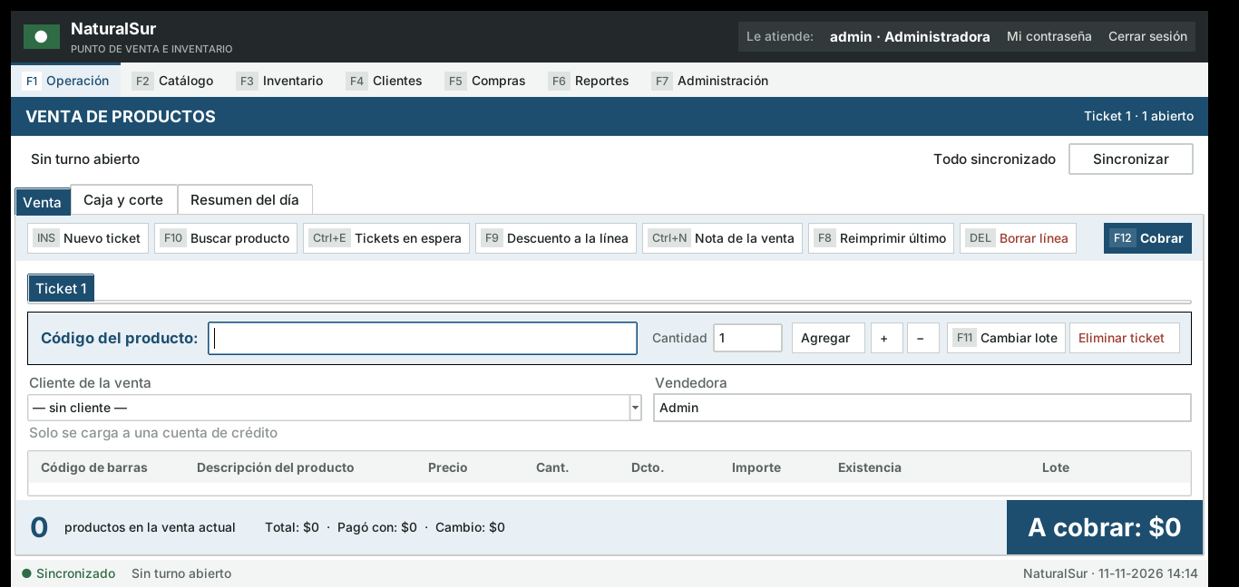
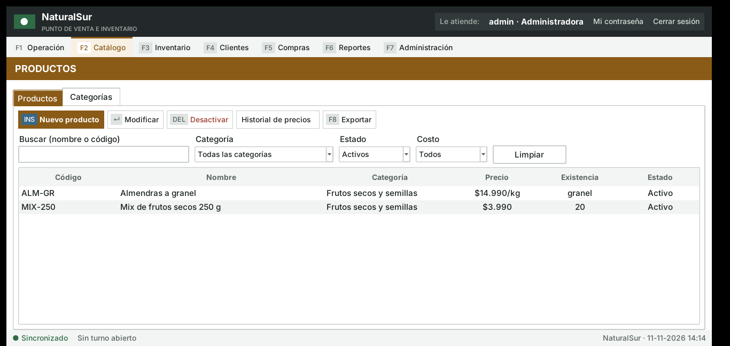
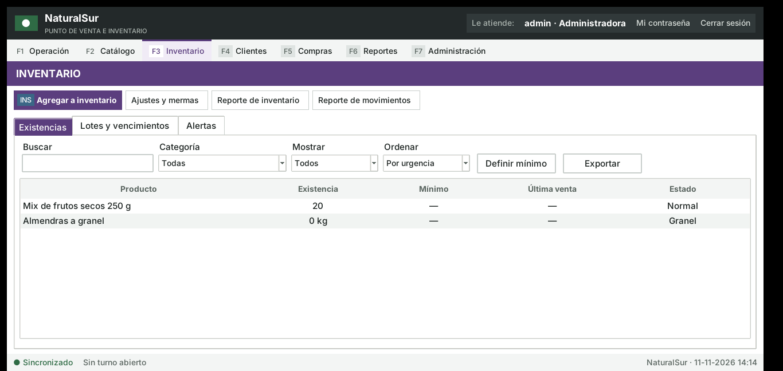
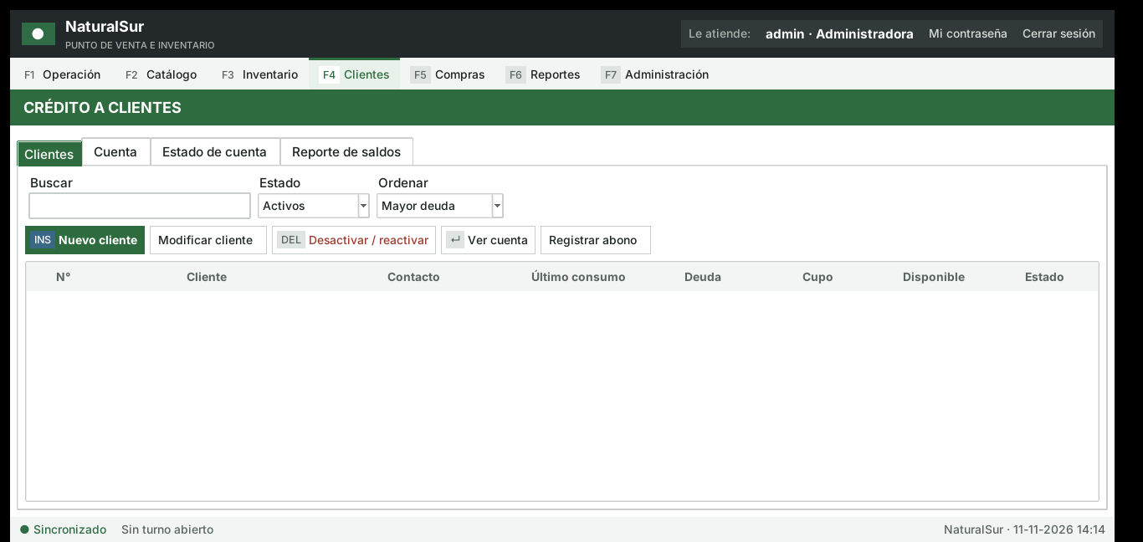
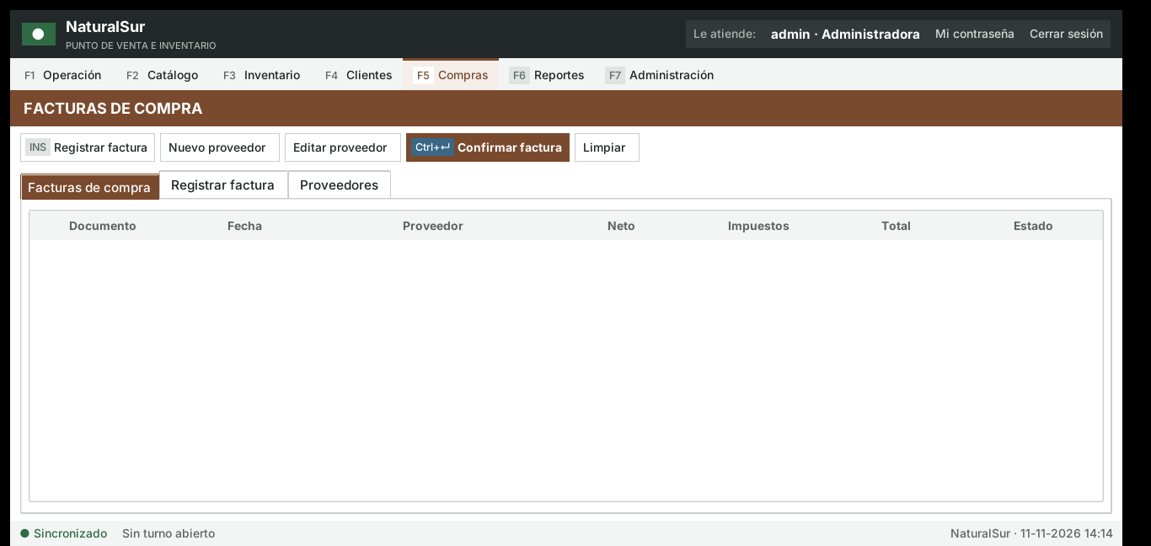
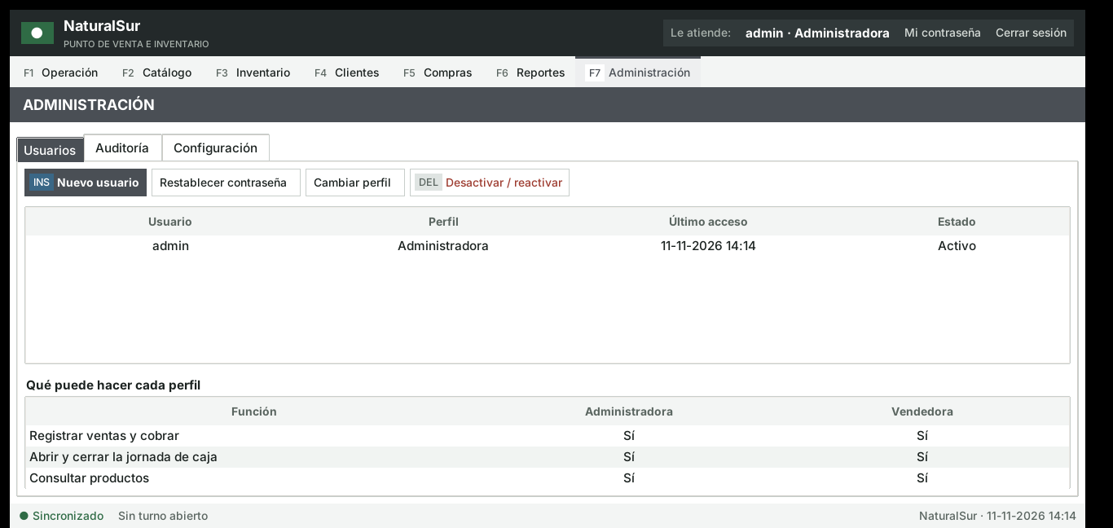
Anexo · El sistema en pantalla
F1 Operación
F2 Catálogo
F3 Inventario
F4 Clientes
F5 Compras
F7 Administración
Notes:
Respaldo por si falla la demo. Capturas del sistema real con datos de prueba (11-11-2026).

